Slide 1
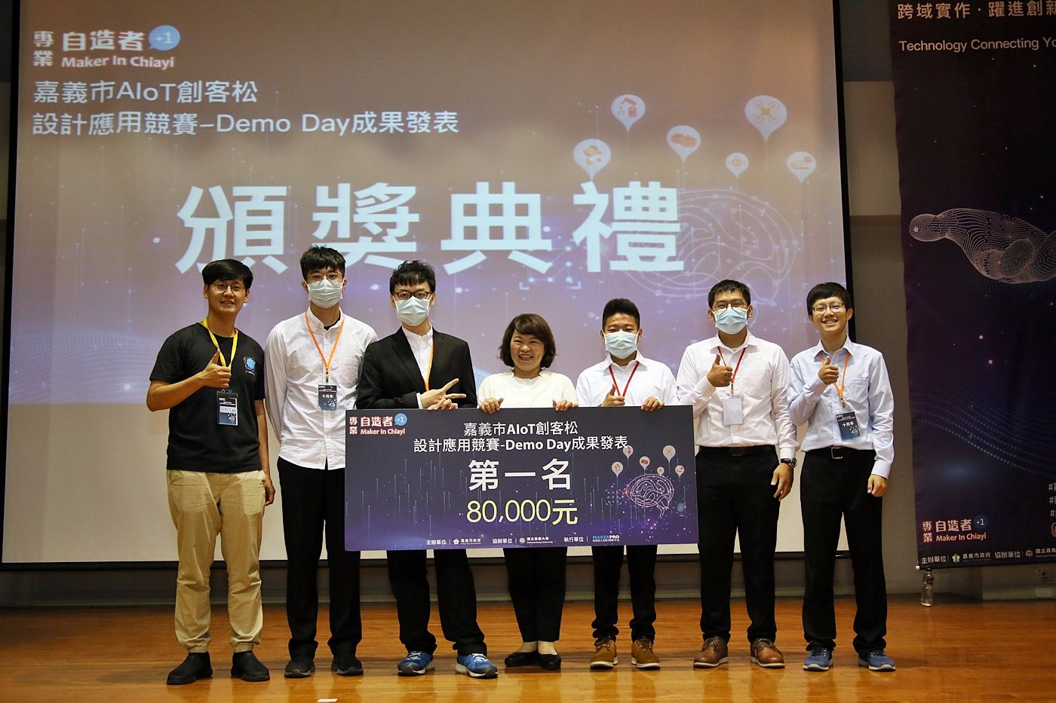
恭賀
2020嘉義市AIOT創客松
設計應用競賽 第一名
題 目:無人機航拍甜椒園產量
預估系統
指導老師:洪滉祐老師、黃威仁老師
學 生 :徐瑋辰、陳康綺、陳俊宇、
王翔文、張賀凱
生物機電工程學系全體師生仝賀

